Slide 1

Chapitre V audit d’un serveur Mysql
Université ASSane Seck de ziguinchor UFR des sciences et technologies département d’informatique
Licence 2 Ingénierie informatique
Année académique 2021 – 2022
Semestre 4
DR Serigne diagne

Slide 2
Plan du cours
Introduction
Audit de la structure et des données
Audit des sessions utilisateurs
Audit du nombre de connections
Audit des sessions ouvertes
Audit des activités
Analyse du trafic SQL
Profiling de requêtes SQL
Analyse des compteurs MySQL
Optimisez vos requêtes SQL

Slide 3
Introduction
Auditer une base de données consiste à faire analyse minutieuse de son contenu, ses performances, les activités de ses utilisateurs, etc. ;
Il faut alors savoir afficher :
sa structure et son instance ;
la talle des données qu’elle contient ;
les informations relatives à ses performances ;
les requêtes exécutées par les utilisateurs ;

Slide 4
I. Audit de la structure et des données
La structure des bases données d’un serveur MySQL se trouve dans la Base de données Information_Schema ;
Pour afficher la taille d’une base de données on exécute la requête :
SELECT Table_Schema "DB name", Round(Sum(data_length + index_length) / 1024 / 1024, 1) "DB Size (MB)" FROM information_schema.tables Where Table_Schema = 'Nom_Base' GROUP BY table_schema ;
Pour afficher la taille d’une table on exécute la requête :
SELECT Table_name AS "Table", Round(((data_length + index_length) / 1024 / 1024), 2) "Table Size (MB)" FROM Information_Schema.TABLES WHERE Table_schema = 'Nom_Base' ;

Slide 5
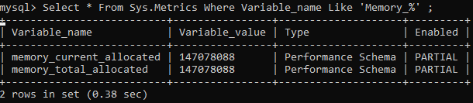
I. Audit de la structure et des données
Taille mémoire utilisée

Slide 6
II. Audit des sessions utilisateur
L’audit des sessions utilisateur consiste à regarder :
Les connections ayant échouées ;
les sessions ouvertes ;
le nombre d’utilisateurs connectés ;
le nombre de connections par utilisateurs ;
etc.

Slide 7
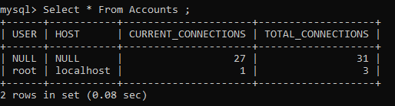
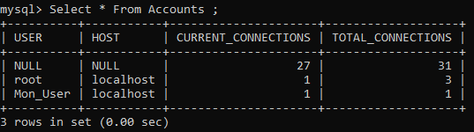
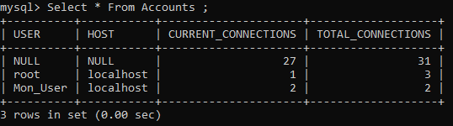
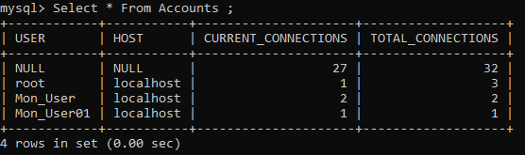
II. Audit des sessions utilisateur
II. 1. Audit du nombre de connections

Slide 8
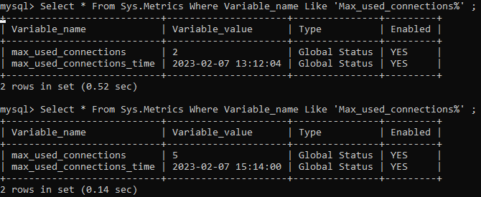
II. Audit des sessions utilisateur
II. 1. Audit du nombre de connections
Le plus grand nombre de connections simultanées

Slide 9
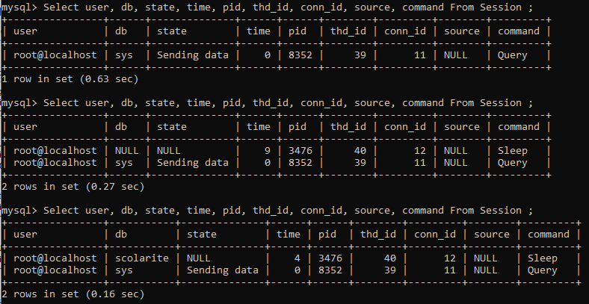
II. Audit des sessions utilisateur
II. 2. Audit des sessions utilisateurs ouvertes

Slide 10
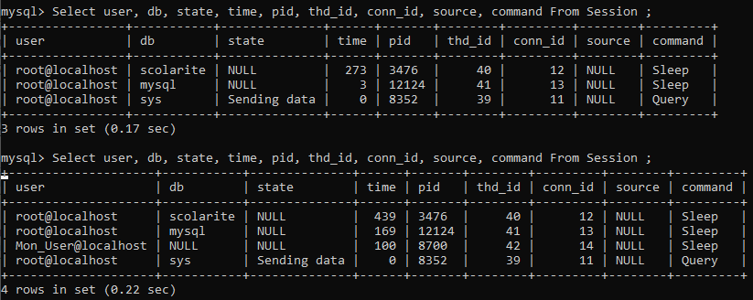
II. Audit des sessions utilisateur
II. 2. Audit des sessions utilisateurs ouvertes

Slide 11
III. Audit des activités
Iii. 1. Audit du trafic SQL
Analyser le trafic de la base de données consiste à analyser les requêtes effectuées sur cette base ;
Pour le faire, on pout décider d'activer le log général des requêtes :
SET GLOBAL general_log = ON ;
On peut decider de le désactiver au bout de x secondes :
SELECT SLEEP(60) ;
SET GLOBAL general_log = OFF;

Slide 12
III. Audit des activités
Iii. 1. Audit du trafic SQL
On active les slow query logs en adaptant la valeur du paramètre long_query_time :
SET GLOBAL slow_query_log = ON ;
SET GLOBAL long_query_time = 0.1 ;
SET GLOBAL log_queries_not_using_indexes = ON ;

Slide 13
III. Audit des activités
Iii. 2. frofiling de requêtes SQL
Afin d'analyser plus en détail vos requêtes SQL, vous pouvez également activer le profiling sur votre session uniquement puis jouer vos requêtes :
Set Session Profiling = ON ;
On lance deux requêtes sur la base :
Select * From Enseignant Where Nom = 'GUEYE' ;
Select * From Departement ;
On affiches le résultat des profiles :
Show Profiles ;

Slide 14
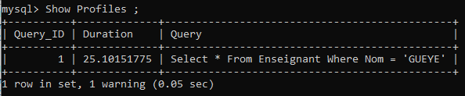
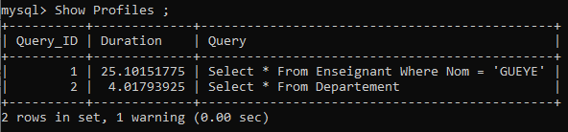
III. Audit des activités
Iii. 2. frofiling de requêtes SQL
On affiches le résultat des profiles :
Show Profiles ;

Slide 15
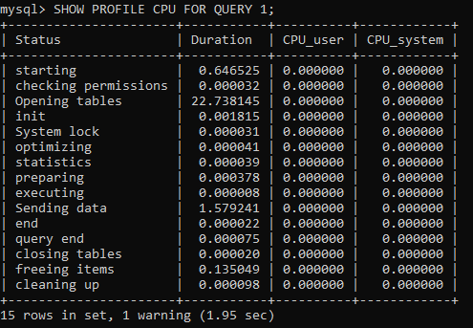
III. Audit des activités
Iii. 2. frofiling de requêtes SQL
On exécute ensuite la requête :
Show Profile CPU for Query 1 ;

Slide 16
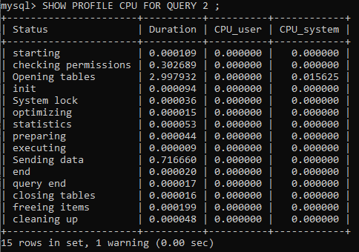
III. Audit des activités
Iii. 2. frofiling de requêtes SQL
On exécute ensuite la requête :
Show Profile CPU for Query 2 ;

Slide 17
III. Audit des activités
Iii. 3. analyse des compteurs mySQL
MySQL a un nombre important de compteurs, pour les afficher on lance la requête :
Show Global Status ;
Parmi ces compteurs, nous avons les compteurs pour les connections :
Aborted_clients : Il s'agit du nombre de connexions ayant été annulées car le client a échoué sans fermer la connexion ;
Aborted_connects : Il s'agit du nombre de connexions ayant échouées

Slide 18
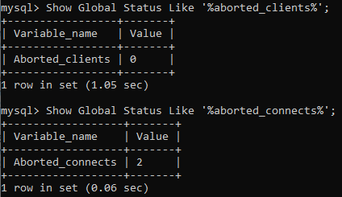
III. Audit des activités
Iii. 3. analyse des compteurs mySQL

Slide 19
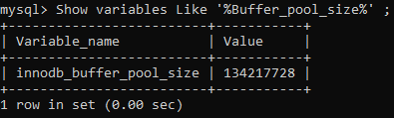
III. Audit des activités
Iii. 3. analyse des compteurs mySQL
Les compteurs InnoDB :
InnoDB_buffer_pool_read_requests : Il s'agit du nombre de lectures effectuées ;
InnoDB_buffer_pool_reads : Il s'agit du nombre de lectures effectuées depuis le disque, ne pouvant être satisfaites par le buffer pool.
Remarque :
Si le ratio descend en dessous de 99.95%, songez à augmenter la taille du buffer pool InnoDB afin de ne pas dégrader les performances de votre base.
(134217728 / 1024) / 1024 = 128 Mo

Slide 20
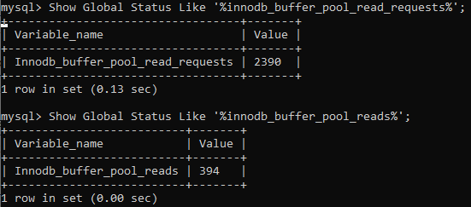
III. Audit des activités
Iii. 3. analyse des compteurs mySQL
Le ratio est calculé comme suit :
((2390 – 394) / 2390) * 100 = 83,53%

Slide 21
III. Audit des activités
Iii. 3. analyse des compteurs mySQL
Les compteurs pour les tables temporaires :
Created_tmp_disk_tables : Il s'agit du nombre de tables temporaires créées en utilisant le disque ;
Created_tmp_files : Il s'agit du nombre de fichiers créés pour satisfaire les tables temporaires ;
Created_tmp_tables : Il s'agit du nombre de tables temporaires créées depuis le démarrage du serveur.
Remarque :
Le ratio de tables temporaires crées sur le disque ne doit pas excéder 10-20%

Slide 22
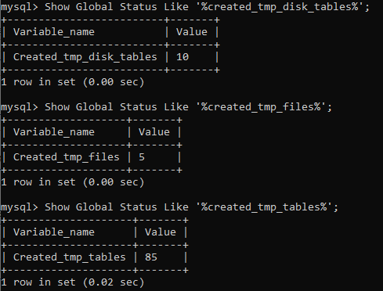
III. Audit des activités
Iii. 3. analyse des compteurs mySQL
Le ratio est calculé comme suit :
(10 / 85) * 100 = 11,76%

Slide 23
III. Audit des activités
Iii. 4. Optimisation de requêtes SQL
On utilise le mot-clé EXPLAIN devant une requête pour voir le plan d'exécution de MySQL et vérifier si les indexes sont correctement utilisés ;
On évite d’utiliser des quotes dans des requêtes lorsque qu’on effectue des conditions sur des attributs numériques afin d'éviter que MySQL ait besoin de faire des conversions sur les colonnes et donc de parcourir l'intégralité de la table ;
Il est également important de surveiller les clé primaires et valeurs d'auto_increment ;

Slide 24
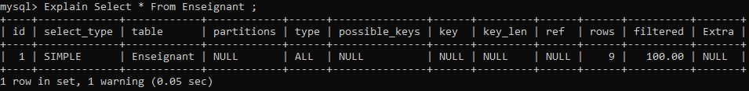
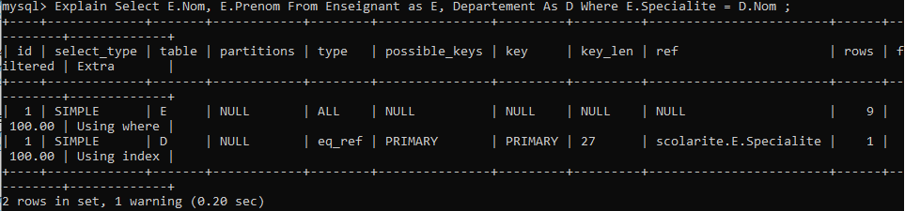
III. Audit des activités
Iii. 4. Optimisation de requêtes SQL

Slide 25
III. Audit des activités
Iii. 4. Optimisation de requêtes SQL
On essaie de connaitre les requêtes qui ne sont pas cachées.
Très important : n'oubliez pas que les requêtes contenant un champ TEXT ou BLOB ou un résultat supérieur au paramètre "query_cache_limit" ne seront jamais cachées.
On doit privilégier donc le type VARCHAR(n) au type TEXT.
Remarque :
Dans le cas ou vous n'avez pas de clé primaire, InnoDB devra créer une clé primaire cachée qui ne sera pas du tout optimisée.

Slide 26
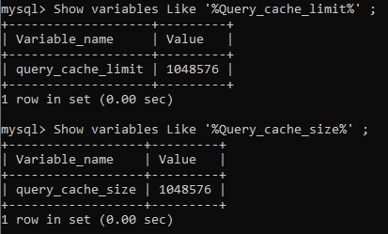
III. Audit des activités
Iii. 4. Optimisation de requêtes SQL

Slide 27
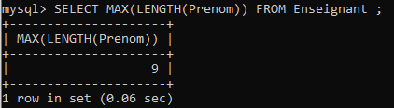
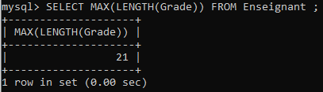
III. Audit des activités
Iii. 4. Optimisation de requêtes SQL
Pour connaitre la valeur la plus longue d’un champ, on exécute la requête :
Select Max(Length(Attribut)) FROM Table ;

Slide 28
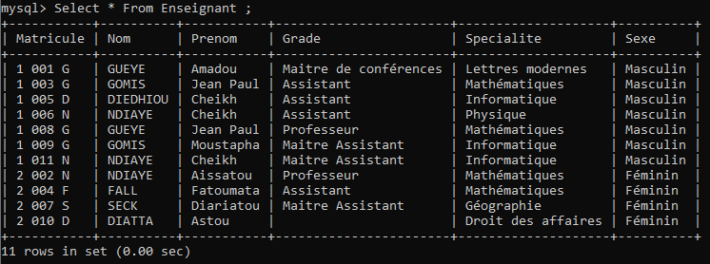
III. Audit des activités
Iii. 4. Optimisation de requêtes SQL

